Slide 1
问题求解智能体

Slide 2
大纲
问题求解智能体
问题形式化
无信息的搜索
有信息的搜索
博弈论

Slide 3
有信息的搜索
动机
使用问题相关的知识能够更有效地求解问题
最佳优先（ Best-first search ）
贪婪最佳优先（ Greedy best-first search ）
A*
局部搜索（ Local search algorithms ）
爬山（ Hill-climbing search ）
模拟退火（ Simulated annealing search ）

Slide 4
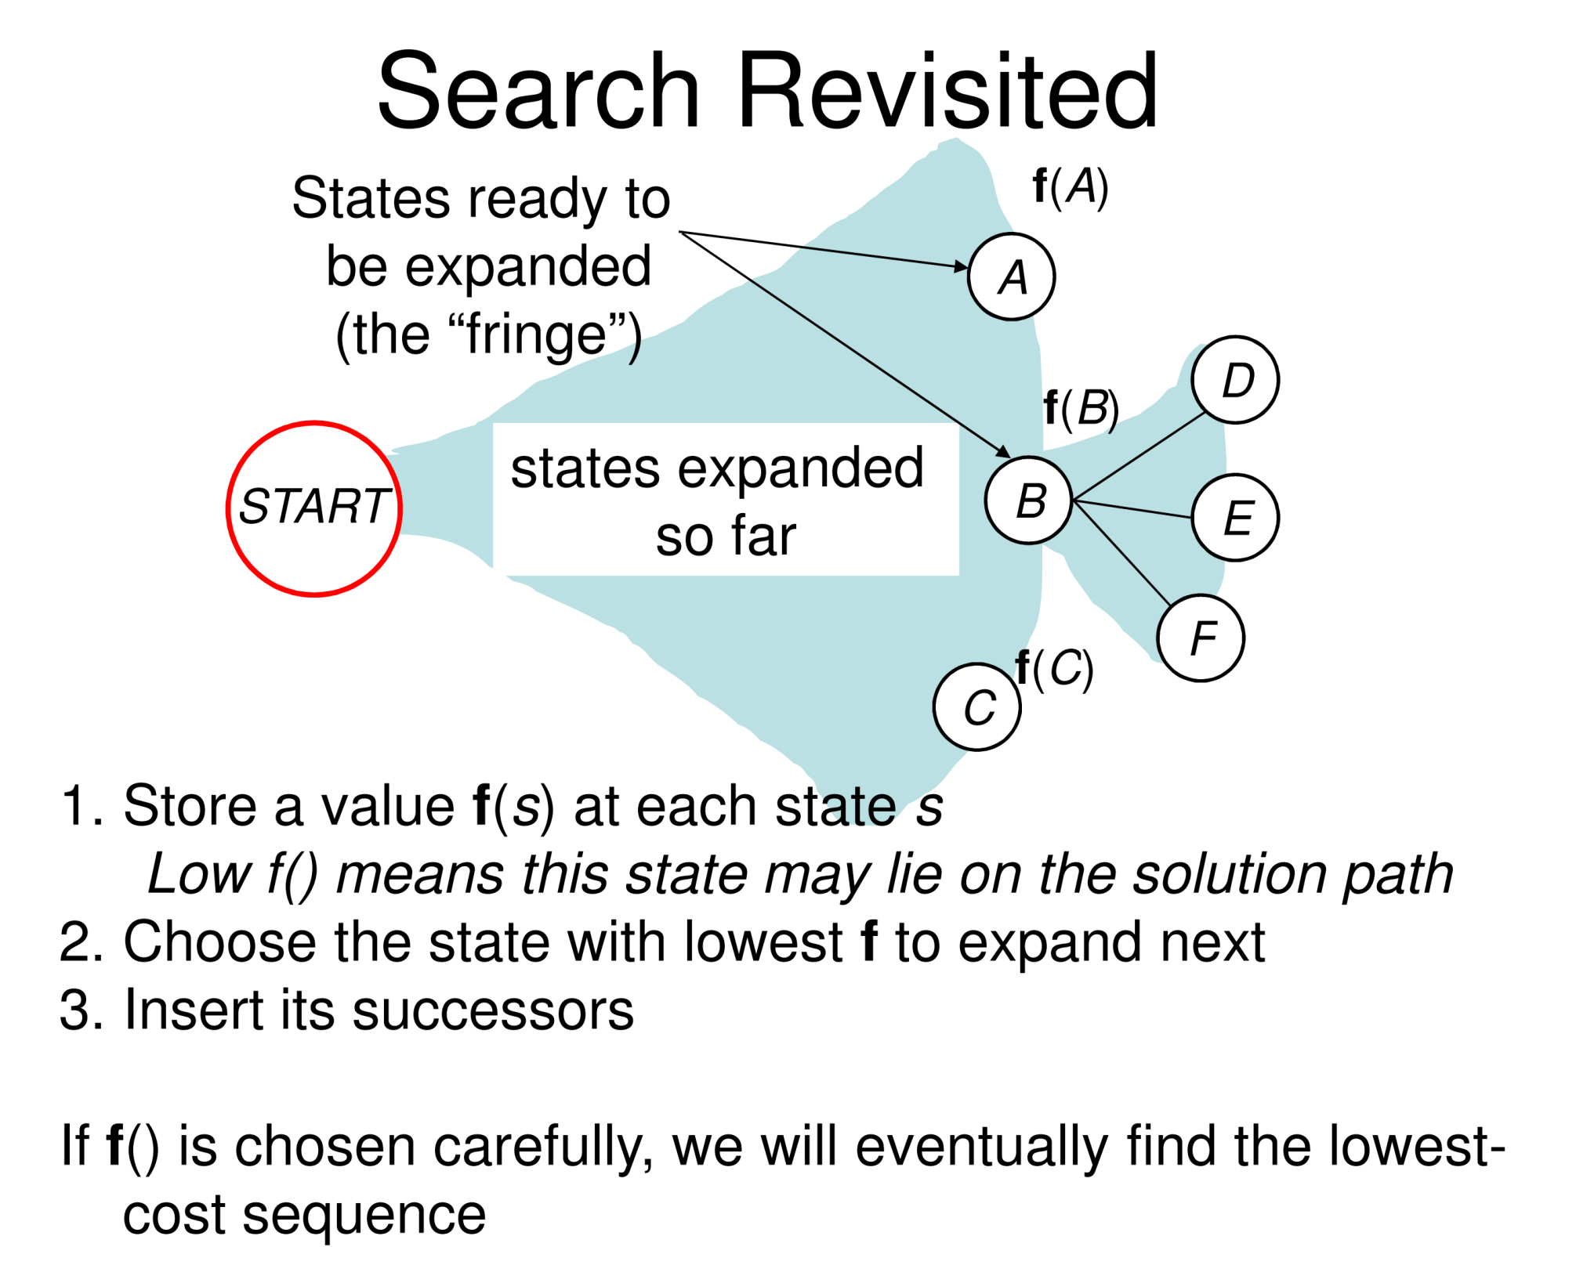

Slide 5
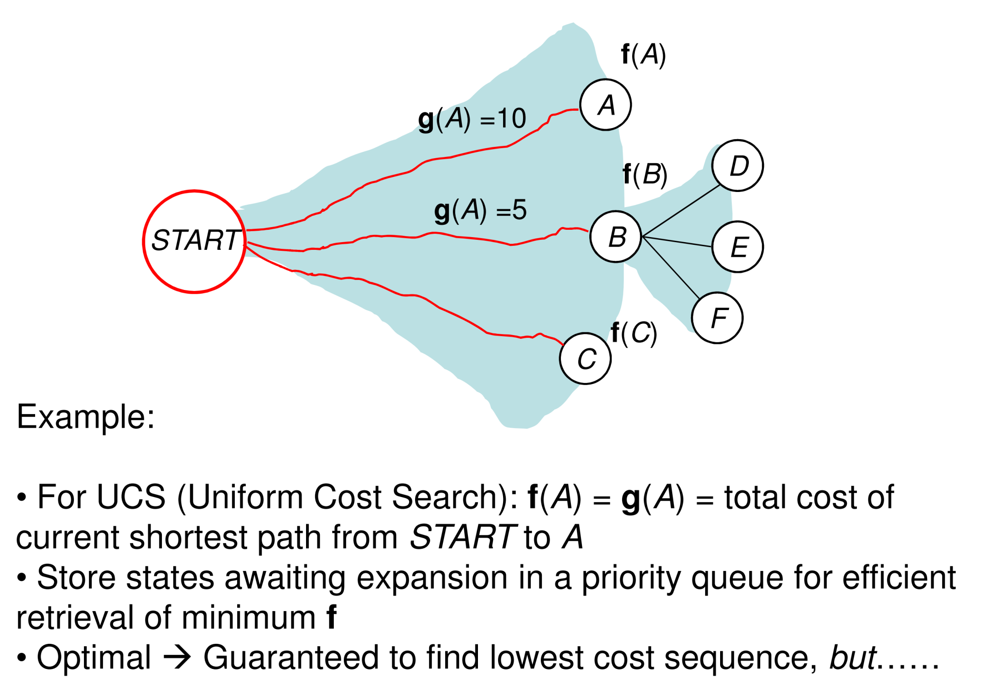

Slide 6
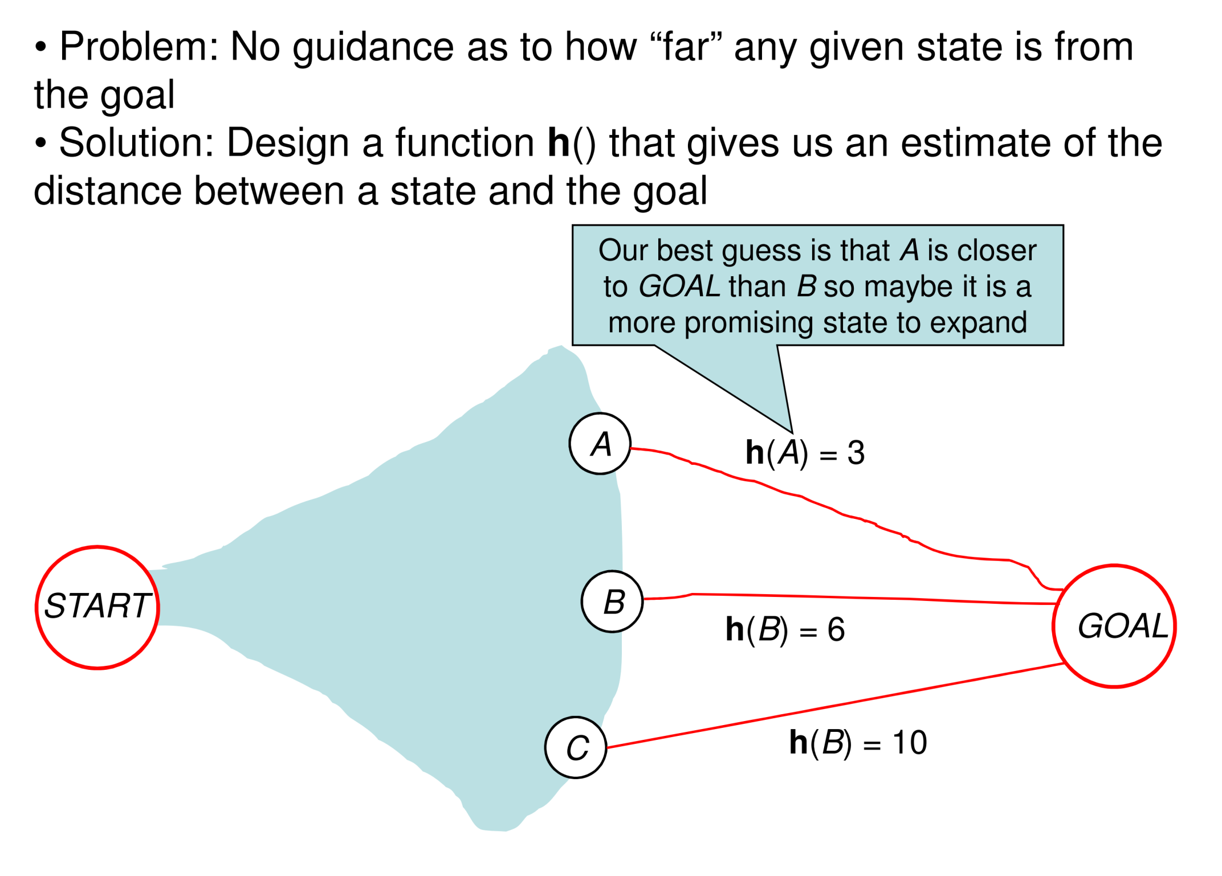

Slide 7
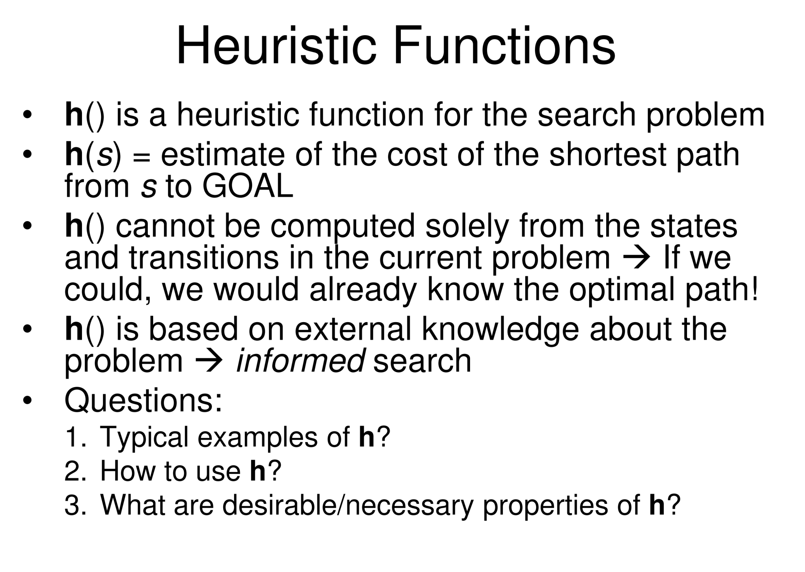

Slide 8
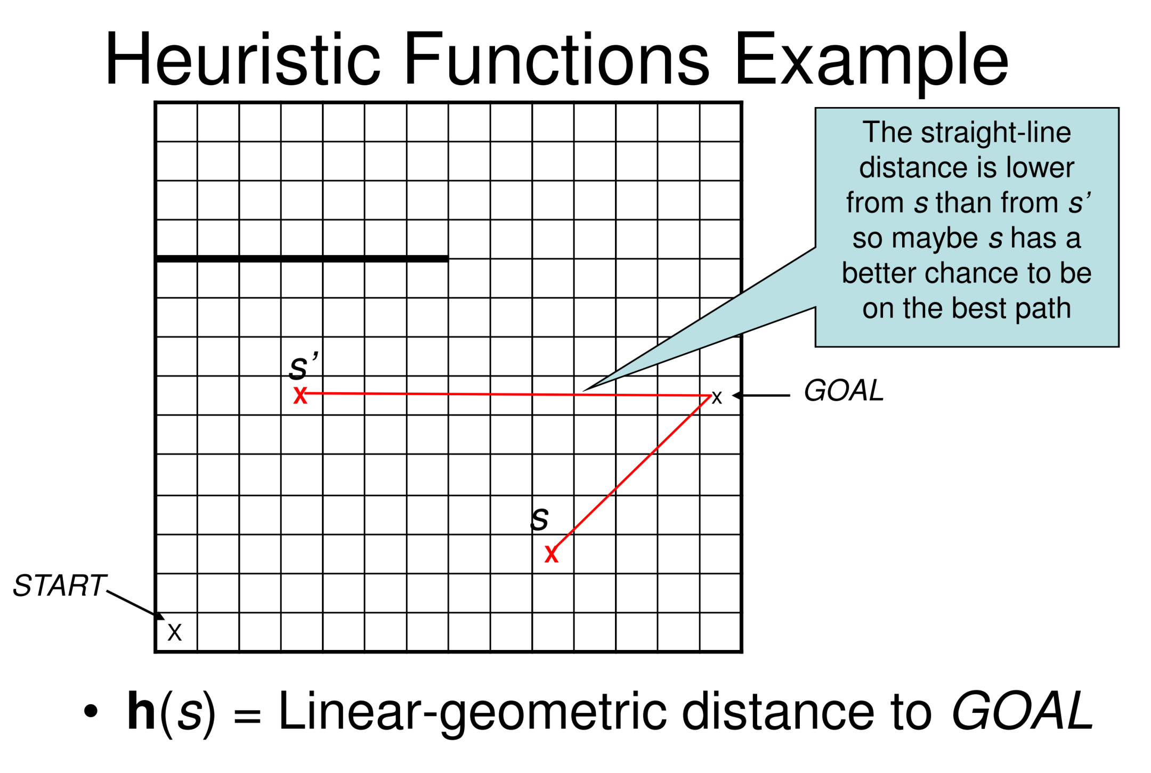

Slide 9
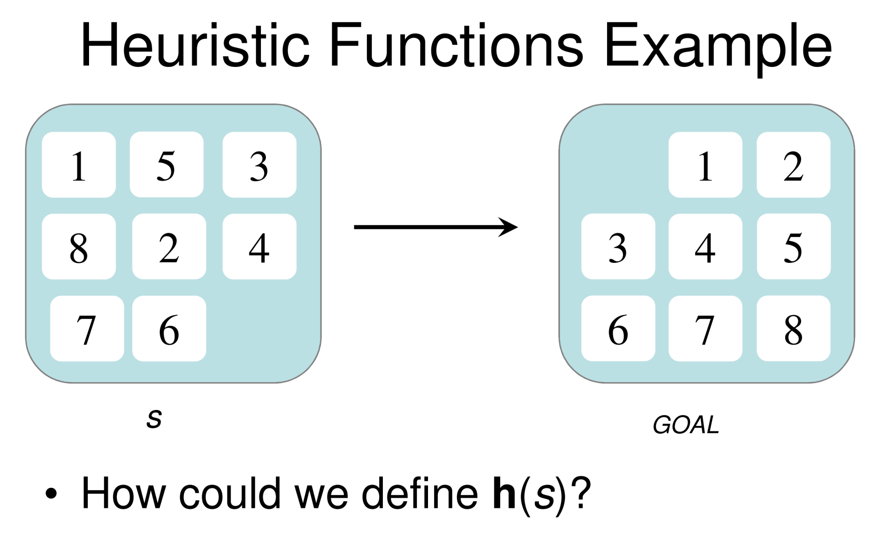

Slide 10
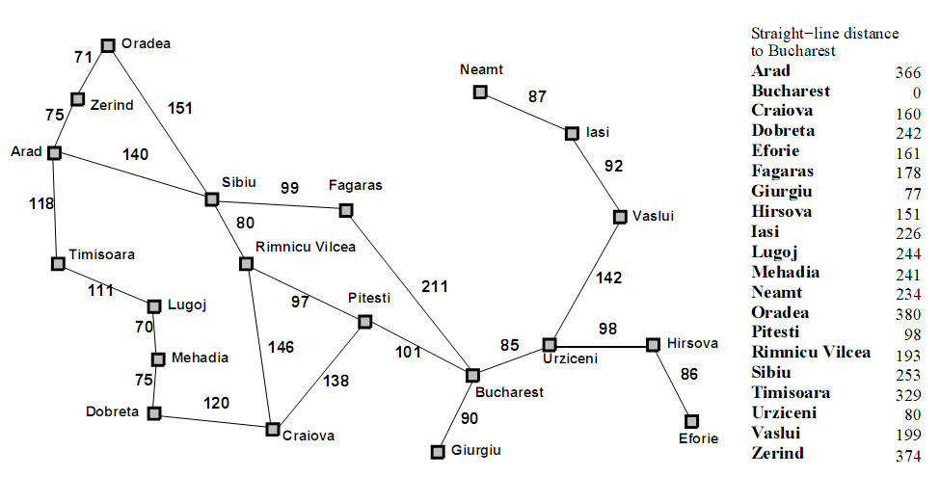
Example

Slide 11
贪婪最佳优先搜索
评价函数
f(n) = h(n)
试图扩展离目标节点最近的节点
如：
h_{SLD} (n) = 从 n 到 Bucharest 的直线距离

Slide 12

贪婪最佳优先搜索

Slide 13

贪婪最佳优先搜索

Slide 14

贪婪最佳优先搜索

Slide 15

贪婪最佳优先搜索

Slide 16
贪婪最佳优先搜索
完备性?
否 可能会陷入某些循环
考虑从Iasi到Fagaras的路径
时间复杂度?
O(b^{m}) 最差情况下
空间复杂度?
O(b^{m}) – 在内存中保存所有的节点
最优性?
否

Slide 17
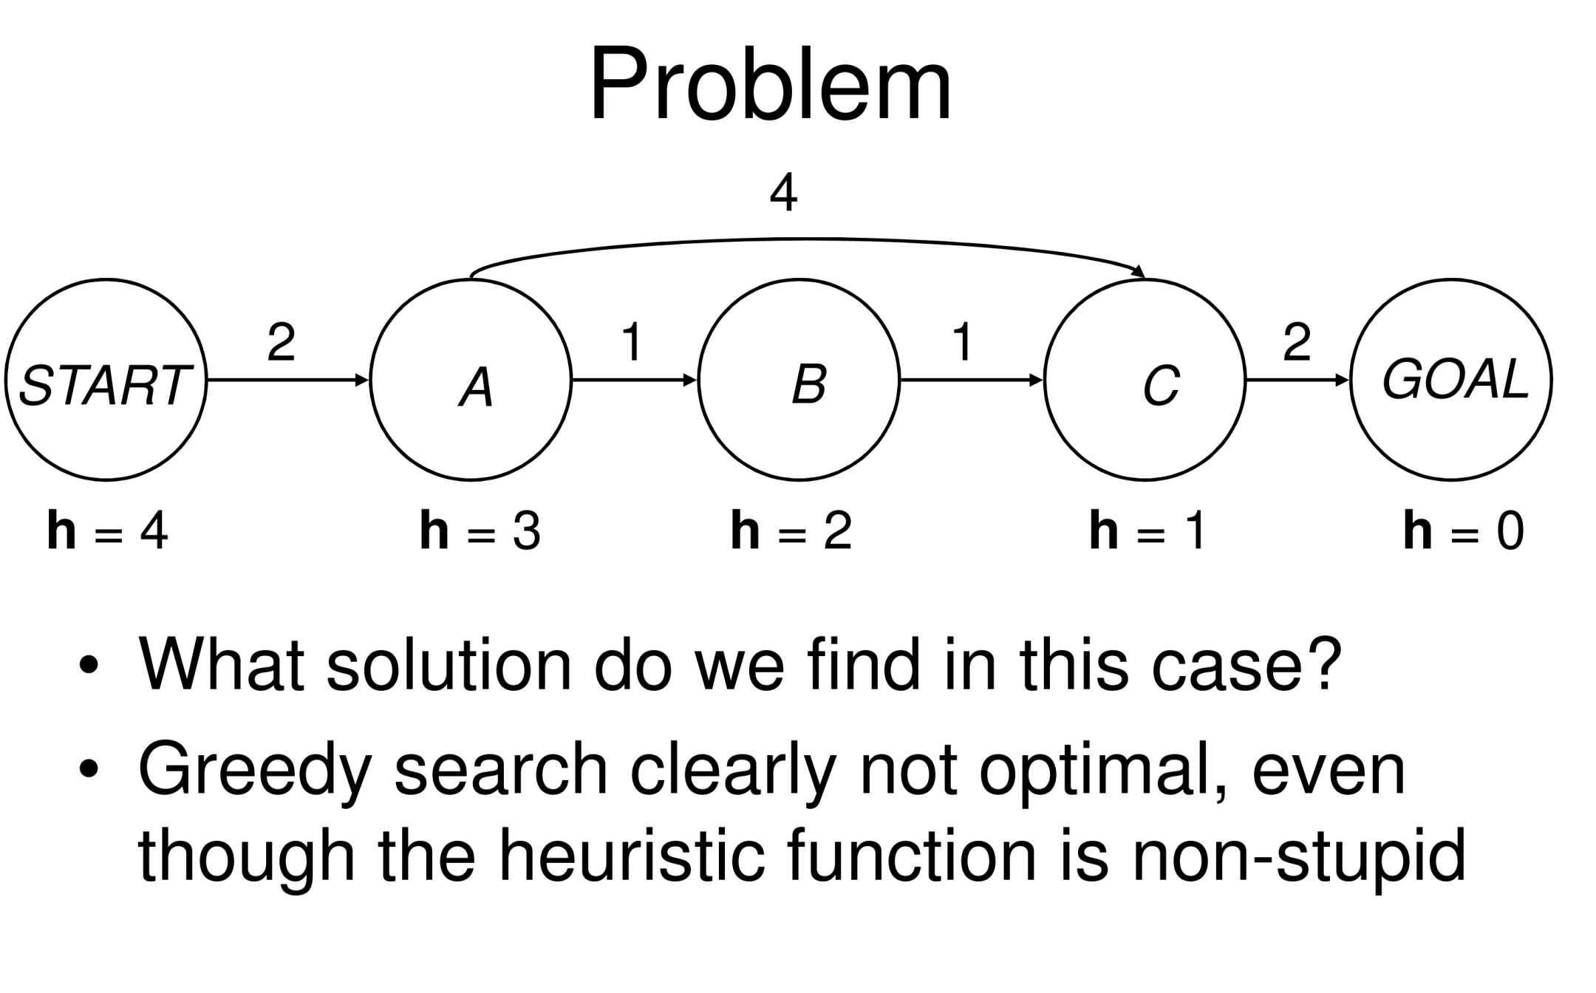

Slide 18
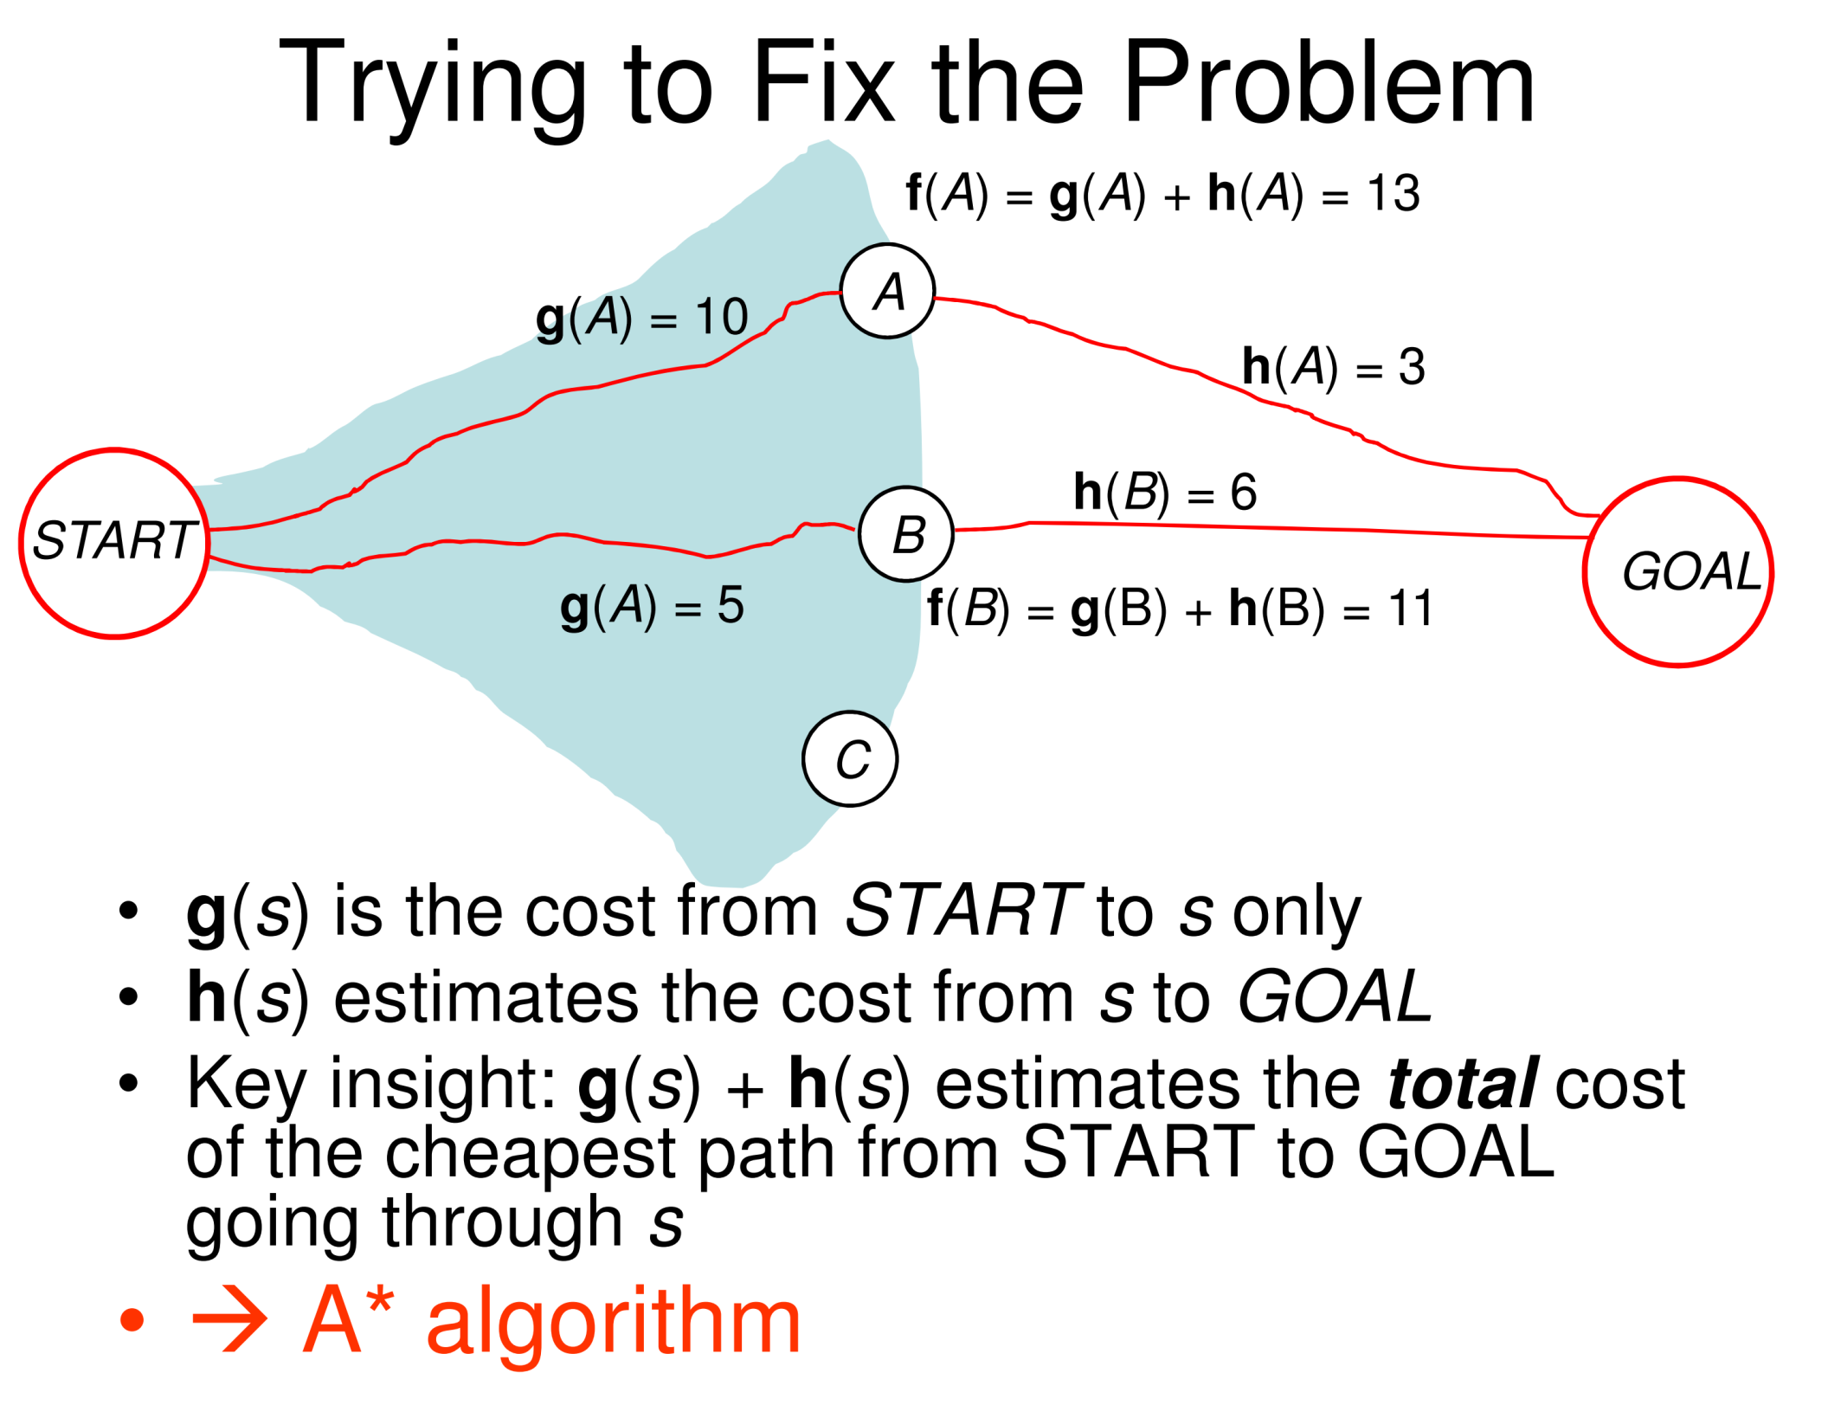

Slide 19
A* 搜索
基本思想
優先選擇整體耗散值（當然，衹是估計值）最小的路径
评价函数
f(n) = g(n) + h(n)
其中： g(n) = 从起始节点到节点n的耗费
所以：f(n)是经过节点n的最低耗散解的估计耗散

Slide 20

A* 搜索

Slide 21

A* 搜索

Slide 22

A* 搜索

Slide 23

A* 搜索

Slide 24

A* 搜索

Slide 25

A* 搜索

Slide 26
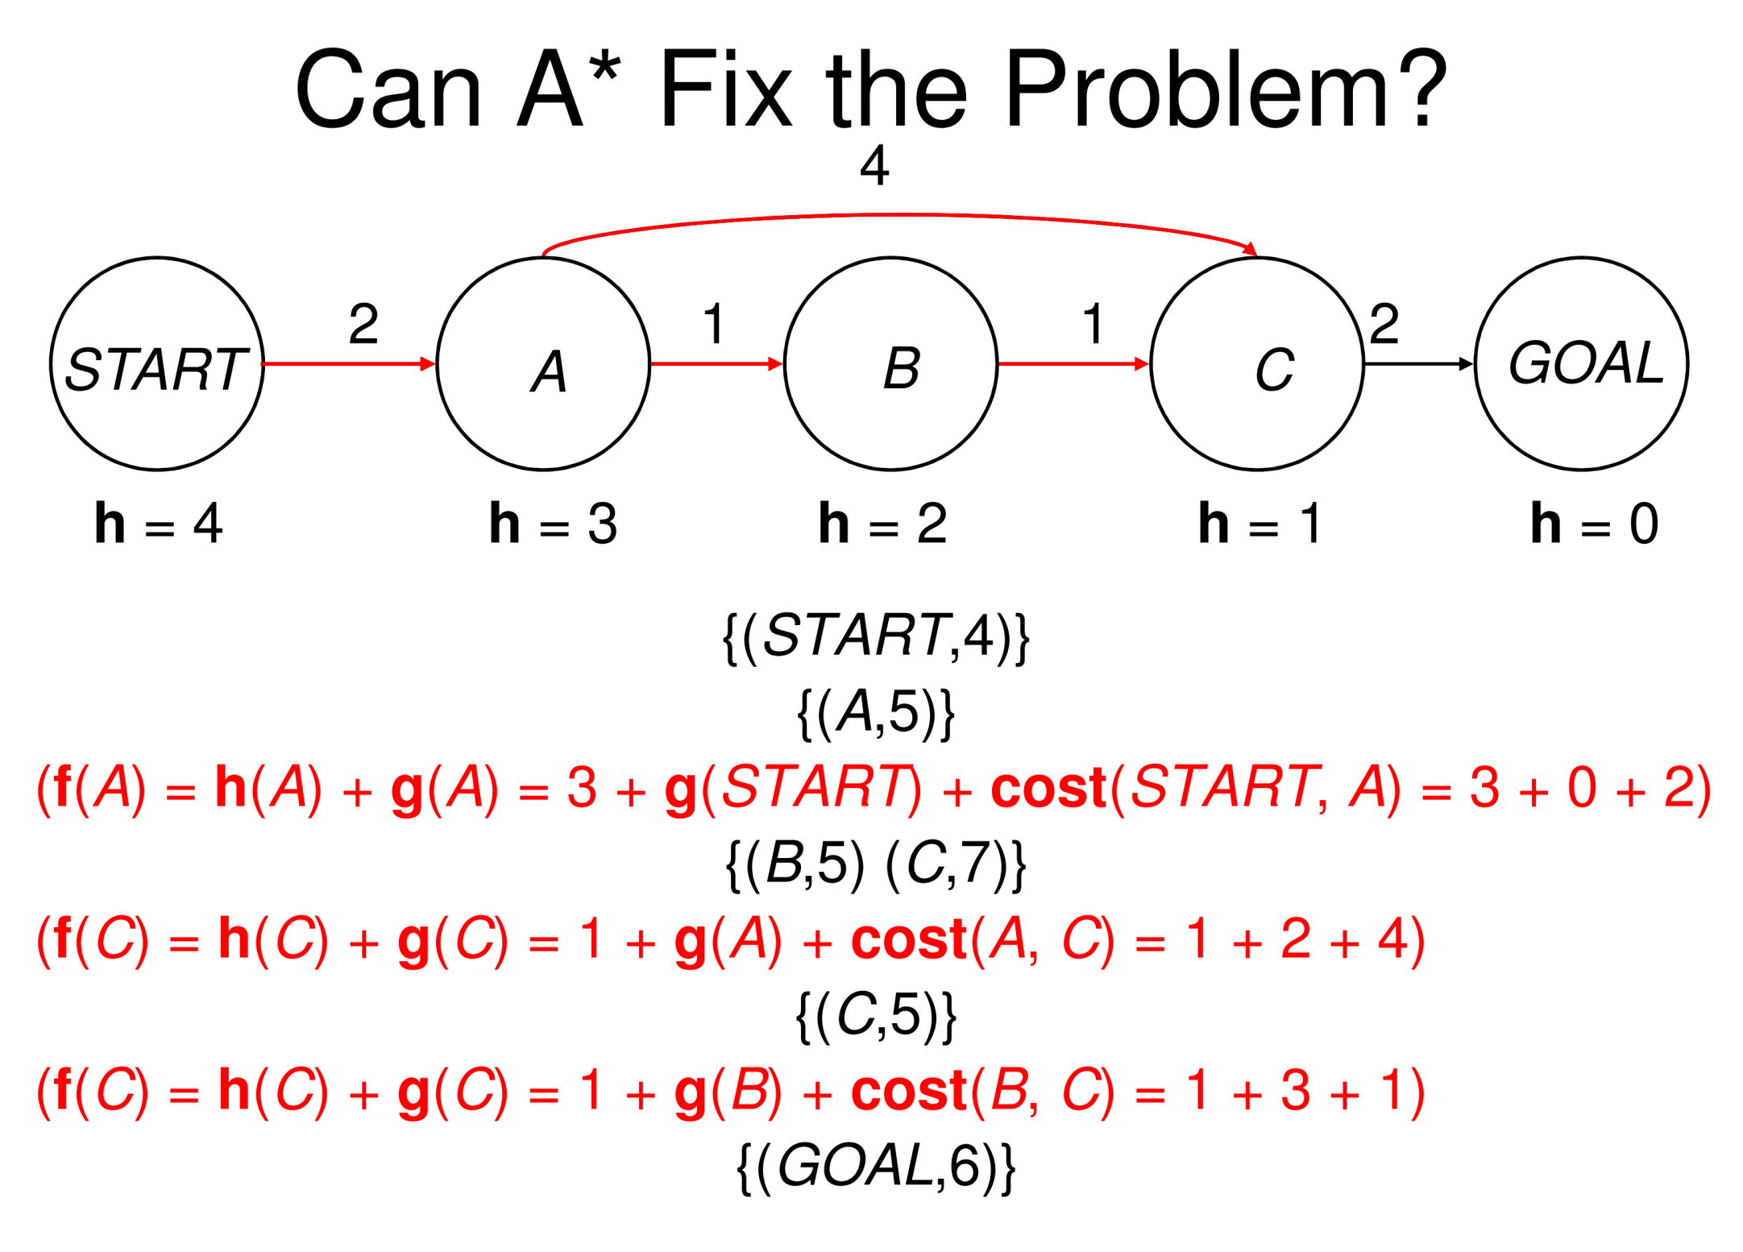

Slide 27
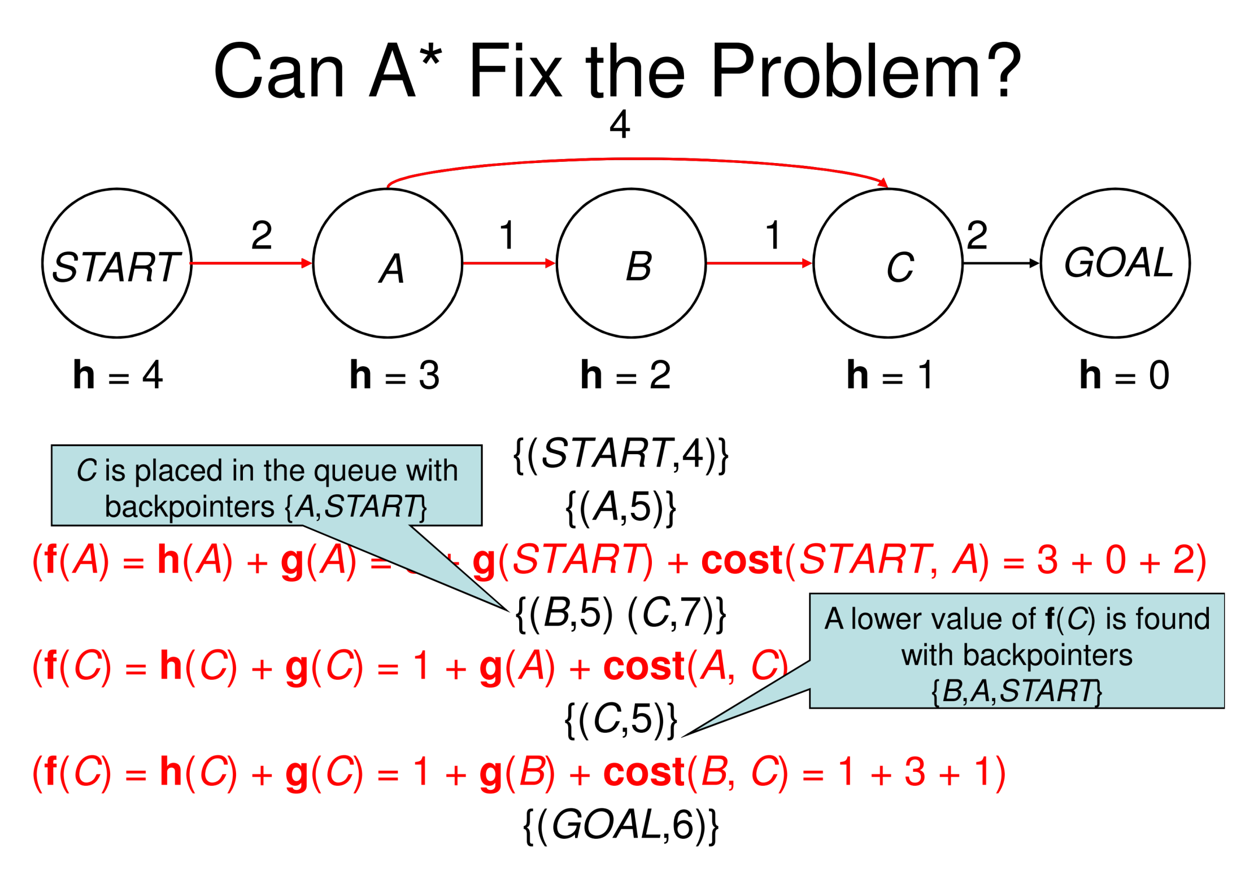

Slide 28
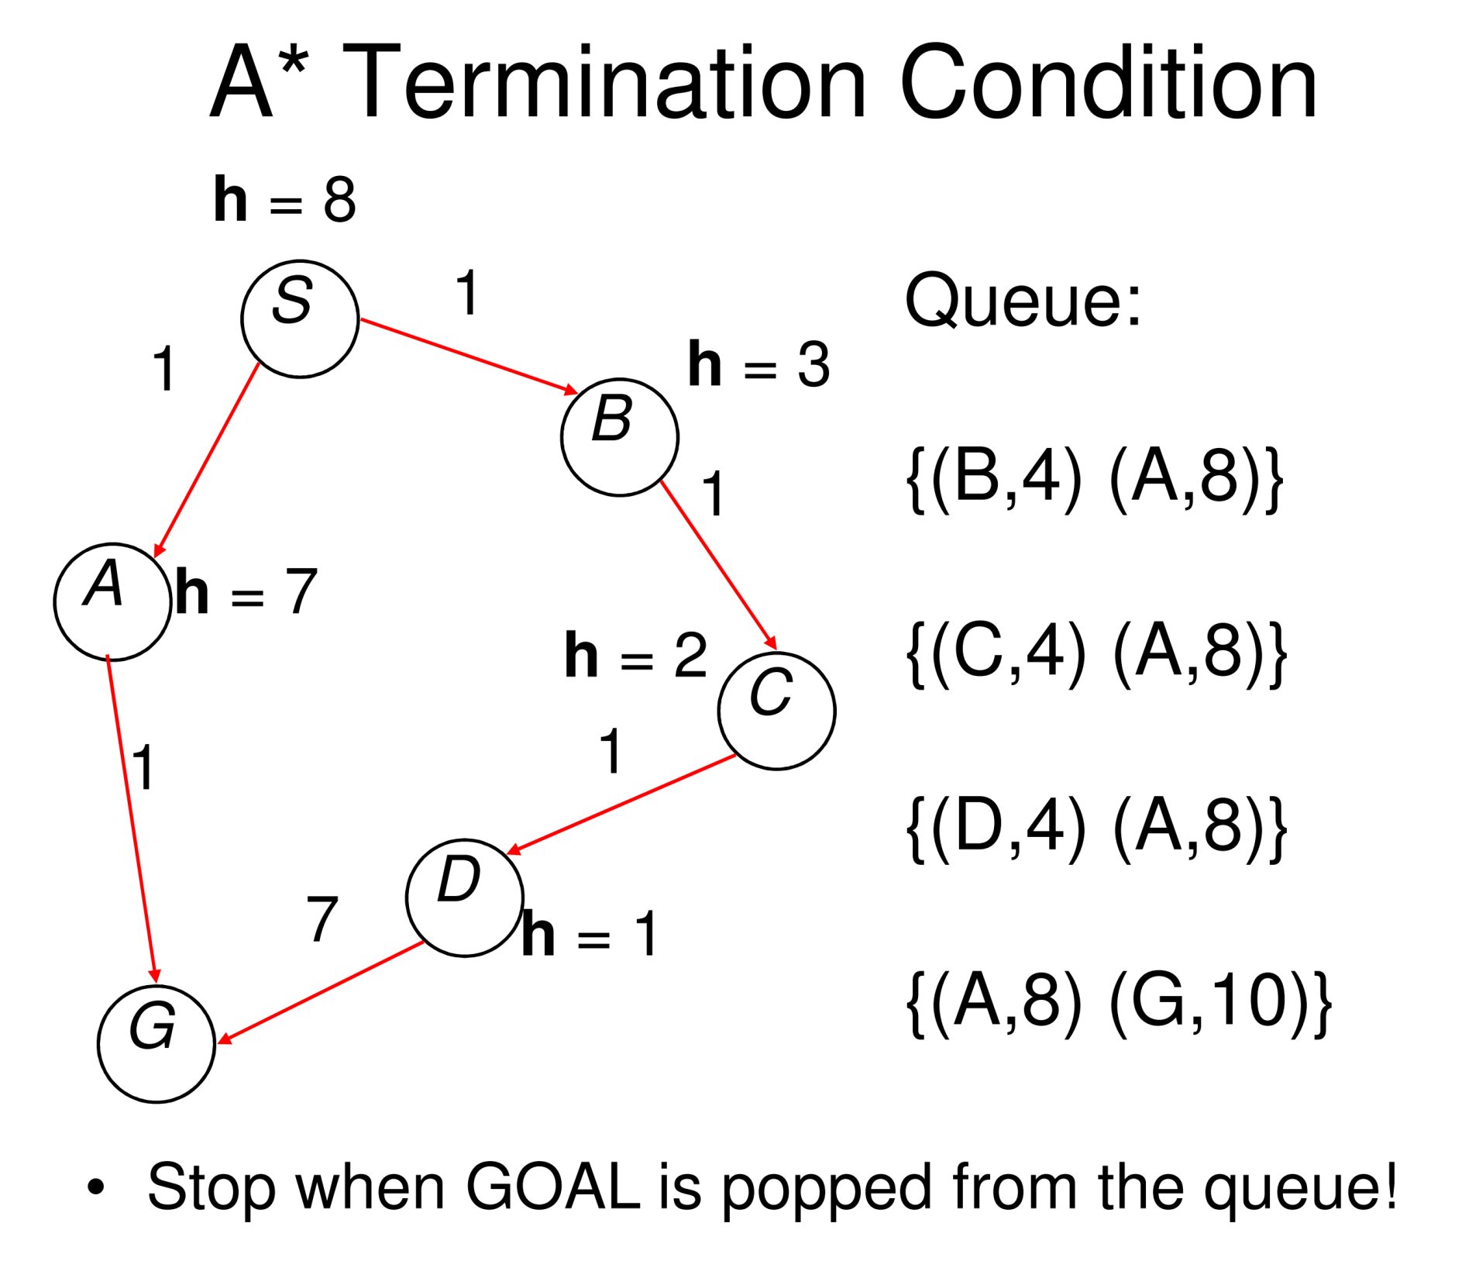

Slide 29
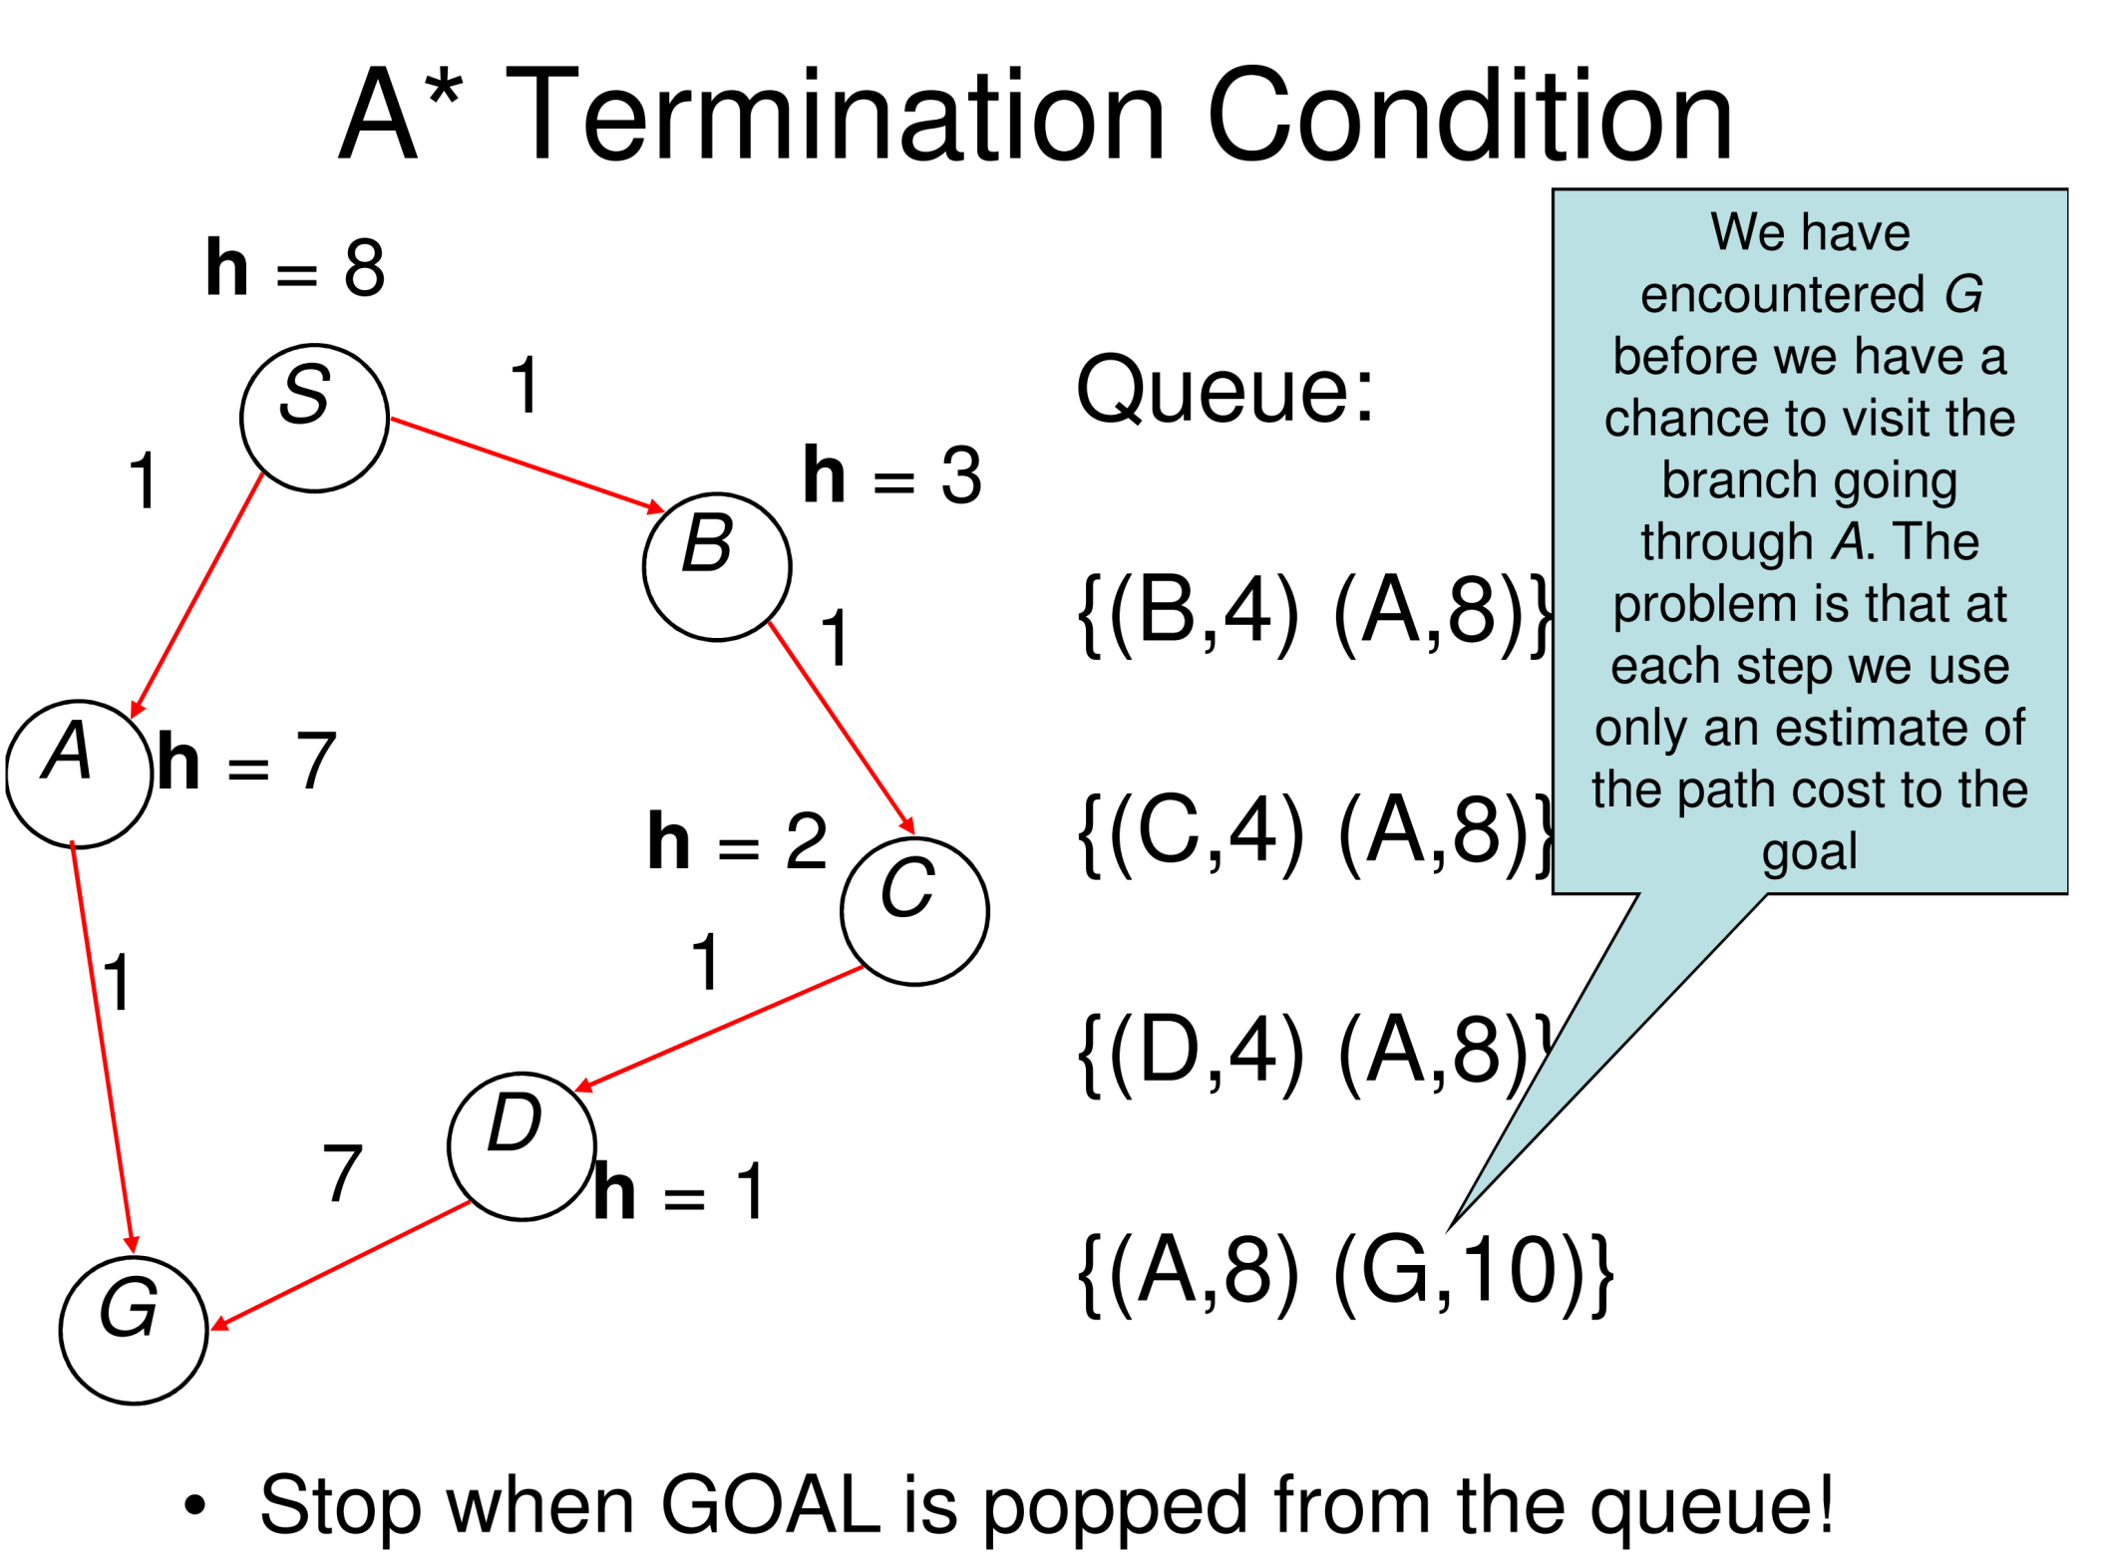

Slide 30
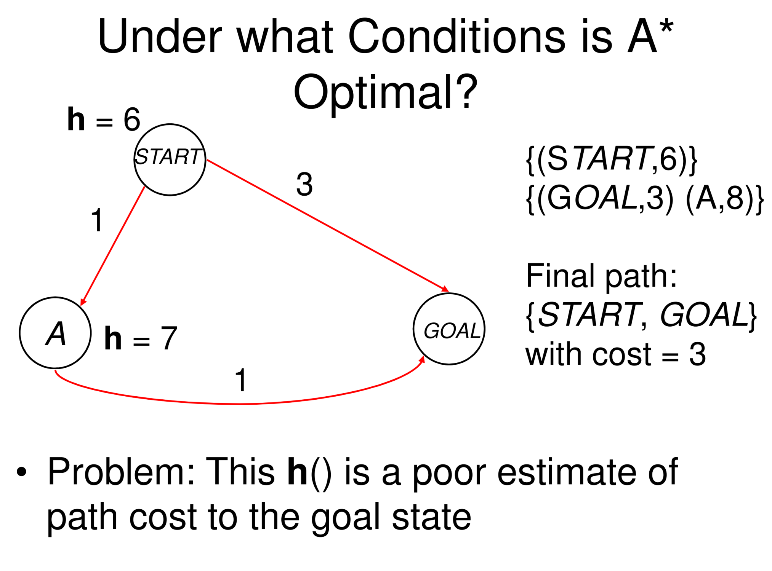

Slide 31
可采纳的启发式
定义：可采纳的(Admissible)启发式函数
如果对任一节点n 有 h(n) ≤ h*(n) ，则称启发式函数 h(n) 是可采纳的
其中： h*(n) 是从节点n到目标节点的真实耗散
定理：可采纳的启发式函数 => 树搜索是最优的
例如： h_{SLD}(n) (不会过度估计实际的路程)

Slide 32
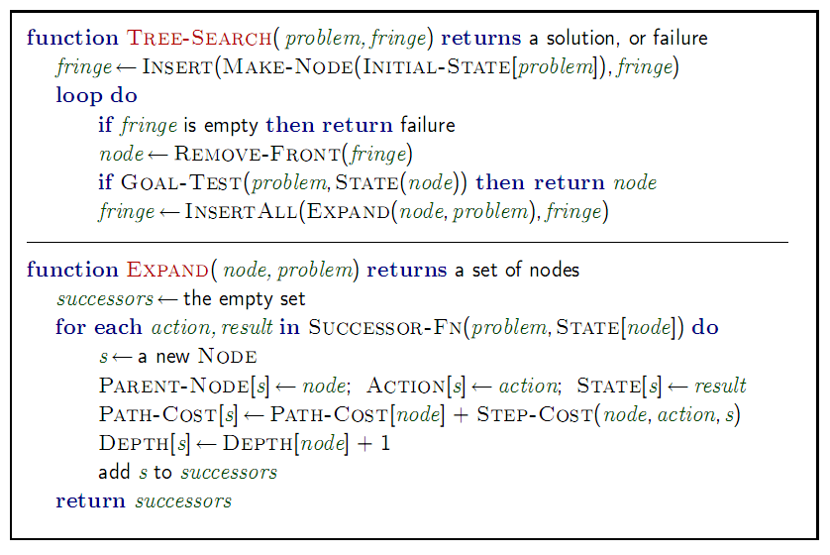
可采纳的启发式

Slide 33
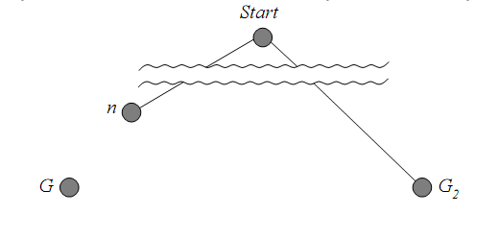
A* 的最优性证明
假设一个非最优的目标节点G2出现在fringe中，且最优解的耗散为C*，则有：
f(G2) = g(G2) + h(G2) = g(G2) + h(G2) > C* // h(G2) = 0
假设n 是fringe中一个最优解路径上的节点，且最优目标节点为G1，有：
f(n) = g(n) + h(n) <= C* < f(G2)
所以：G2不会被扩展
QED (證明完畢)

Slide 34
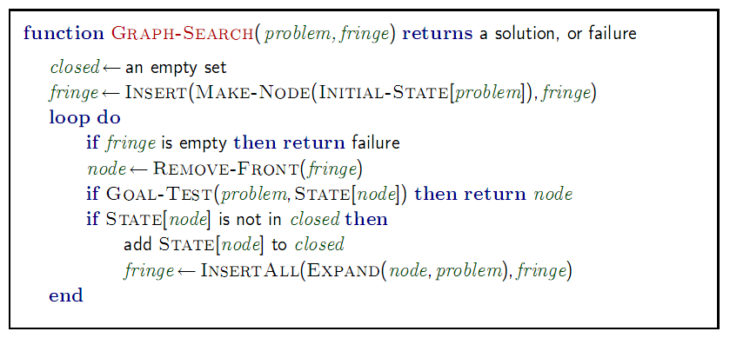
问题
采用图搜索时，A*是最优的吗？
否，因为可能会因重复状态而删除最优路径
解决方案
方案A： 去掉重复状态中耗散值大的路径
方案B：使得对于重复状态，总是耗散值最小的先到达

Slide 35
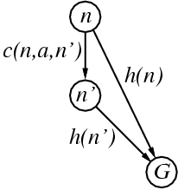
启发式的一致性
定义：启发式是一致的(consistent)
如果对于每个节点n，以及由任何行动a生成的每个后续节点n‘，满足：
h(n) ≤ c(n,a,n') + h(n')
即n的估计耗散不大于从n到n’的单步耗散与n’的估计耗散之和
如果h是一致的，有：
f(n') = g(n') + h(n') = g(n) + c(n,a,n') + h(n')
≥ g(n) + h(n) = f(n)
即：沿着任何路径的f(n) 值是非递减的
所以：最先找到的解是最优解
定理:
如果h(n) 是一致的，则 使用图搜索的A* 是最优的

Slide 36
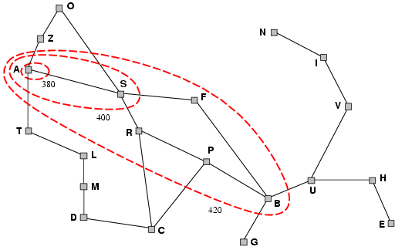
A*的最优性
A*扩展所有 f(n) < C*的节点
A*扩展部分f(n)=C*的节点
A*不扩展f(n)>C*的节点

Slide 37
Properties of A*
完备的? - 是
时间复杂度? - 解长度的指数级
空间复杂度? - 在内存中保持所有的节点
最优的? – 是

Slide 38
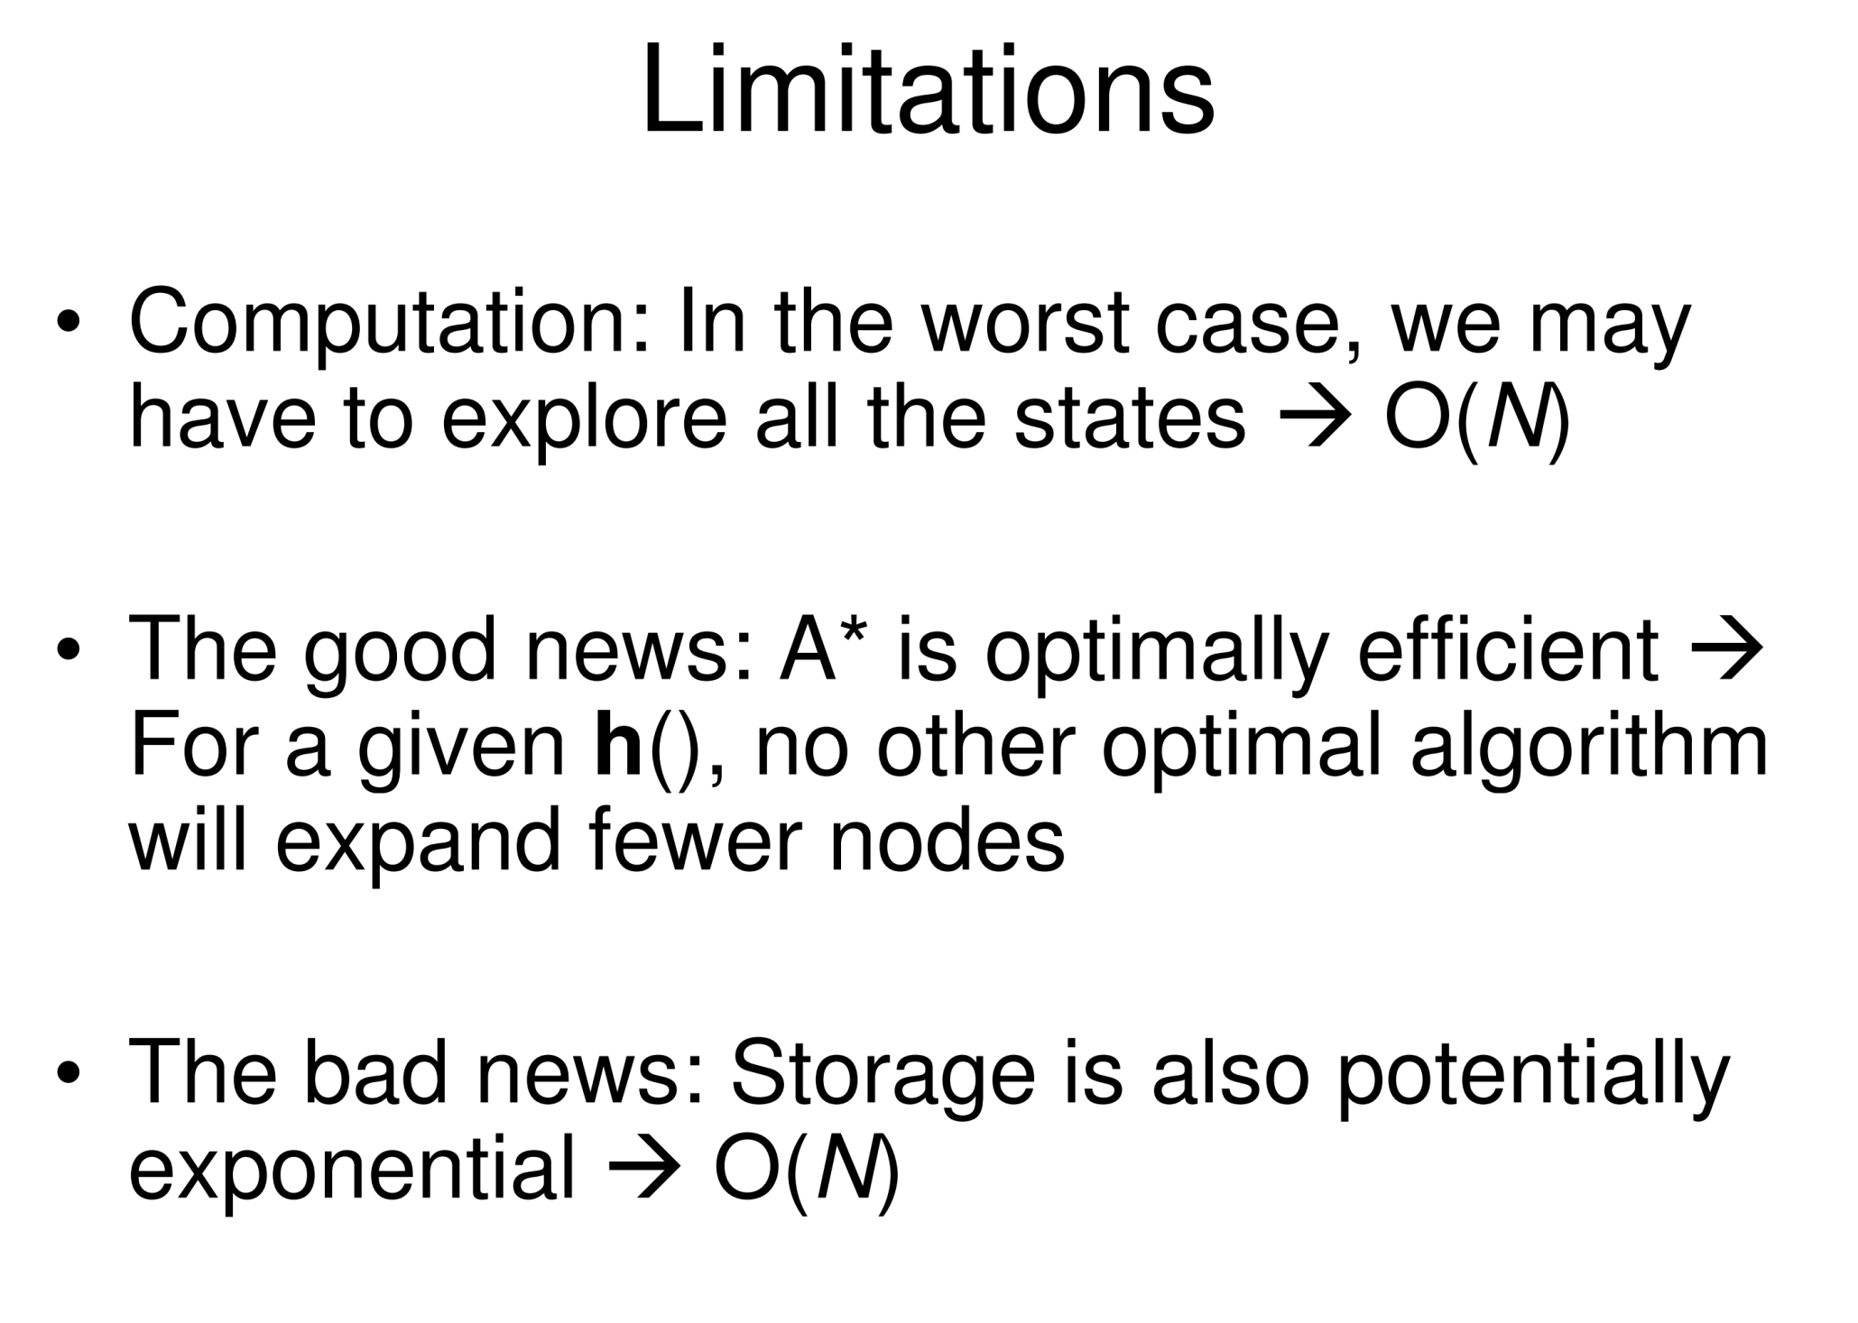

Slide 39
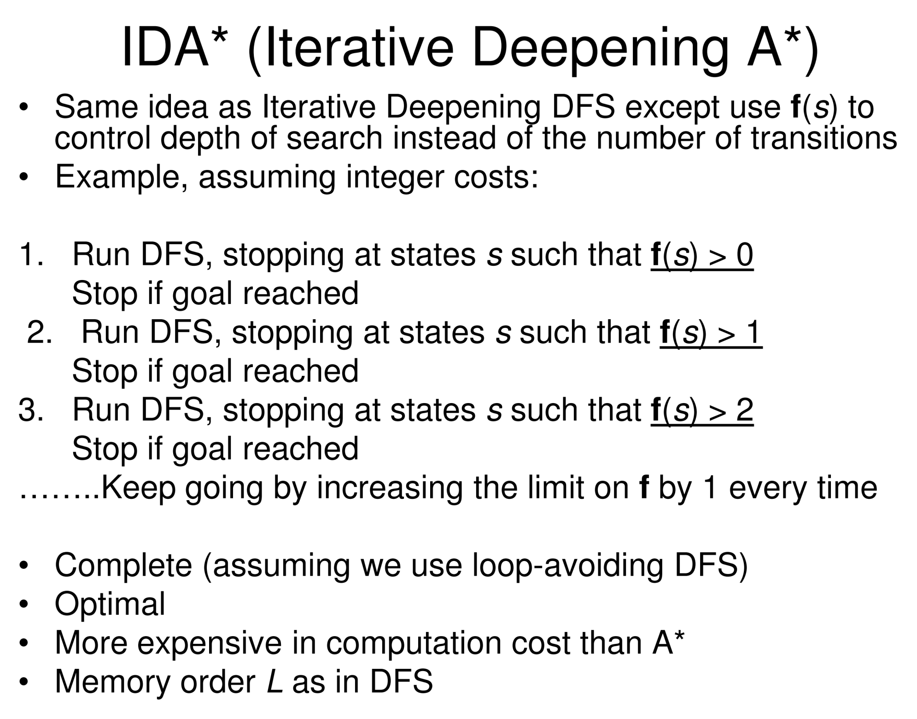

Slide 40
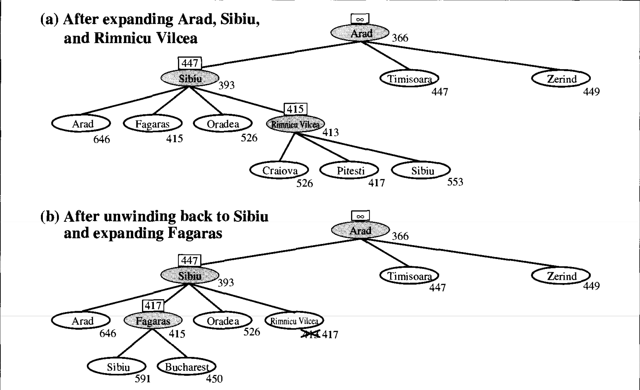
Recursive Best First Search

Slide 41
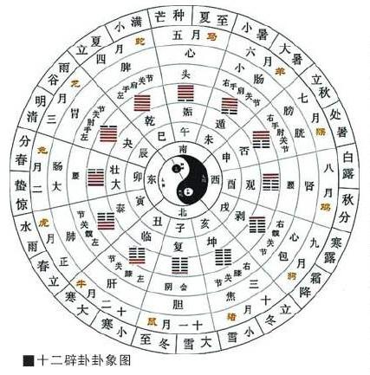
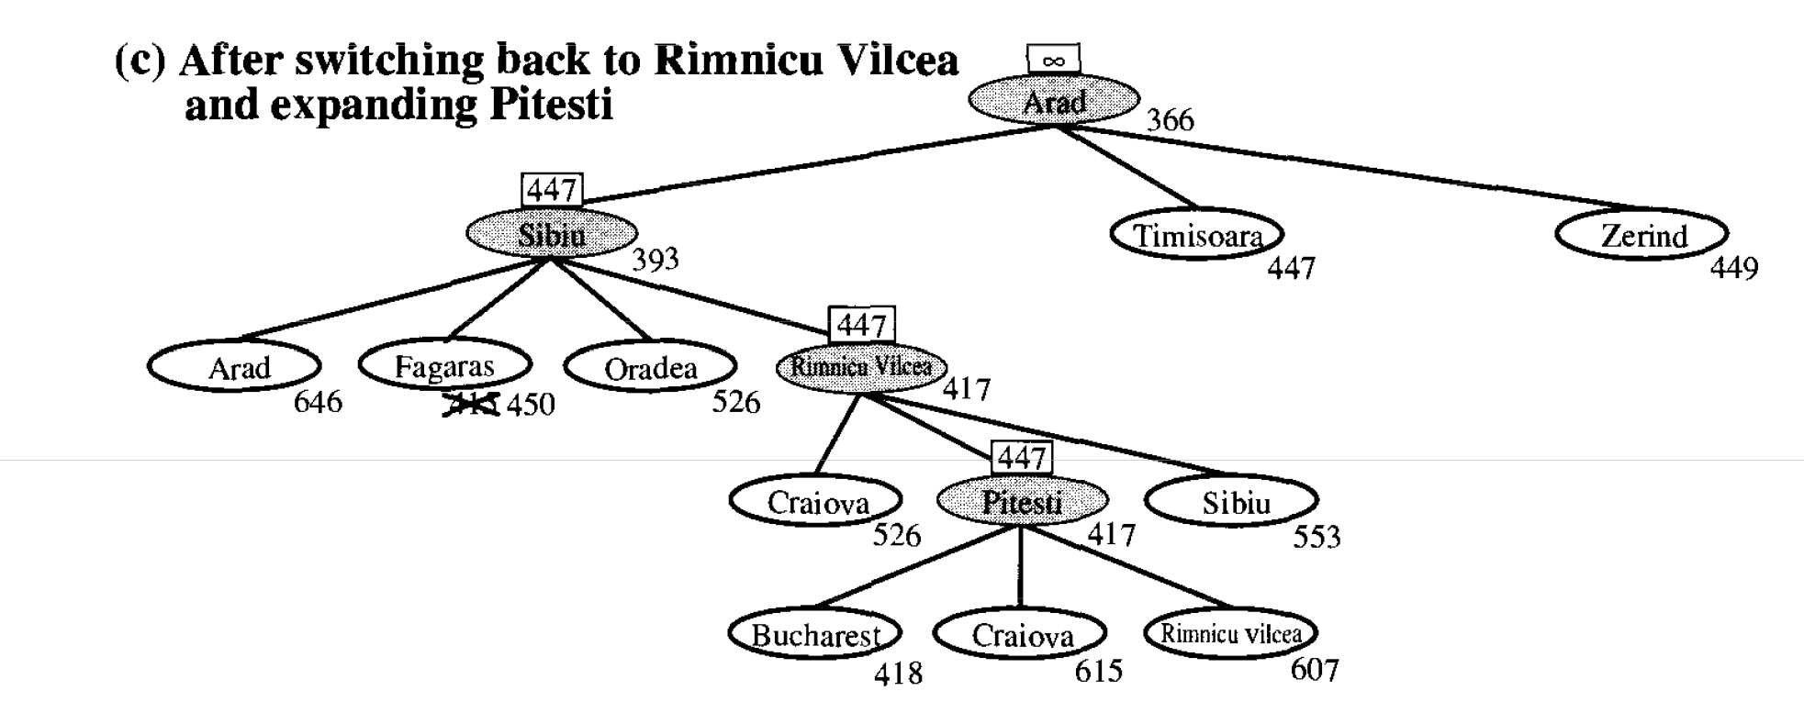
如何進一步提升？
書籍推薦

Slide 42
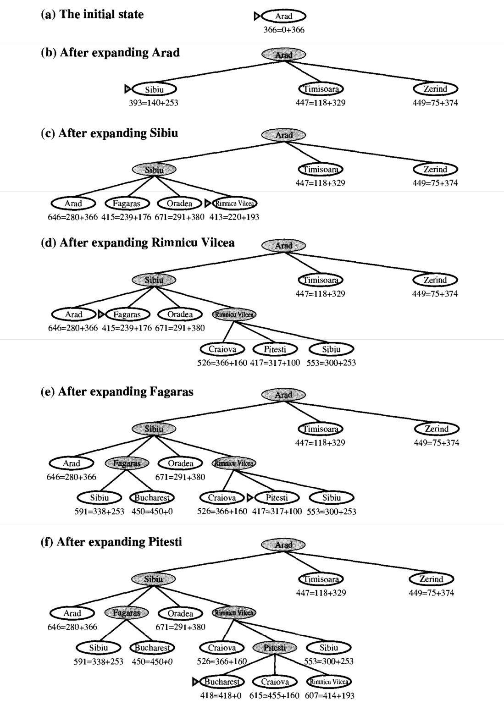
Learning to Search Better
Object-level state space
Meta-level state space

Slide 43
设计启发式函数
有效分支因子B：启发式函数的有效性度量
T: A*算法生成的总结点数
L: 解的深度
B是深度为L的搜索树为了扩展T个节点所必需的有效分支因子
B 越接近1，则启发式函数越好

Slide 44

例： 8数码游戏
h₁(n) = 棋子不在目标位置的数目 , B ≈ 1.45
h₂(n) = 曼哈顿距离（所有棋子到目标位置的距离和）, B ≈ 1.25

Slide 45
B的估计
虽然每个实例，其B值不相等，但是一般而言，在足够难的问题中，它是相当稳定的
可以通过在小规模问题集合中测试出B，从而对选择启发式函数提供指导

Slide 46
B的估计

Slide 47
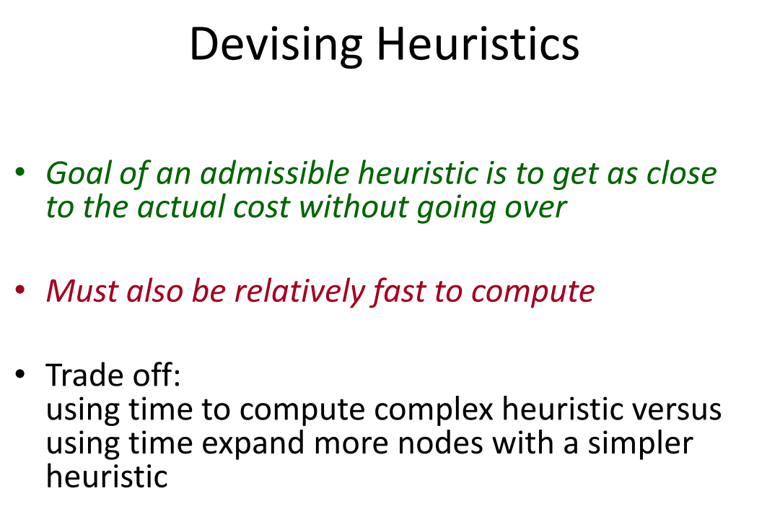

Slide 48
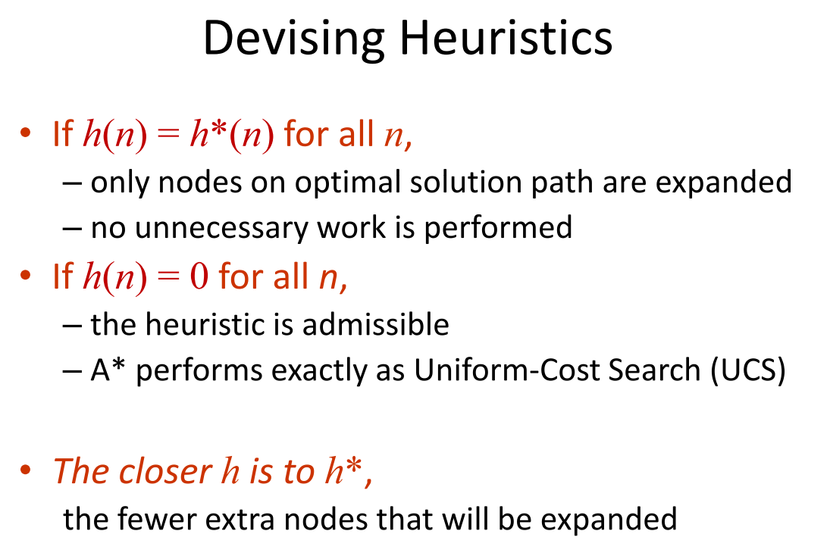

Slide 49
优越性
对于两个可采纳的启发式h₁(n) 和h₂(n) ，如果对于任何n都有： h₂(n) ≥ h₁(n) ，则称：h₂ 比h₁ 优越(dominate)
定理：若h₂ 比h₁ 优越，则h₂ 用于搜索效率更高
证明
因为每个 f (n) < C* 的节点都会被扩展，所以每个 h(n) < C* - g(n)的节点都会被扩展
由于：h₁(n) ≤ h₂(n) < C* - g(n)
所以在采用h2的A*搜索中扩展的每个节点，同样会在采用h1的A*搜索中扩展，反之不成立，得证。

Slide 50
如何设计可采纳的启发式函数
松弛规则
例如：对于8-数码问题
原始条件
棋子能从方块A移动到B，如果A和B是水平或垂直相邻的，且B是空的
松弛：
A能够移动到B，如果B与A相邻 (h2)
A能够移动到B，如果B是空的 (h3)
A能移动到B (h1)
子问题
如：仅仅考虑8-数目问题中的1,2,3,4棋子的移动
从经验中学习
获得多个最优解的样本
从中抽取出特征
对这些特征进行各种组合
如： h = c1*h1 + c2 * h2

Slide 51
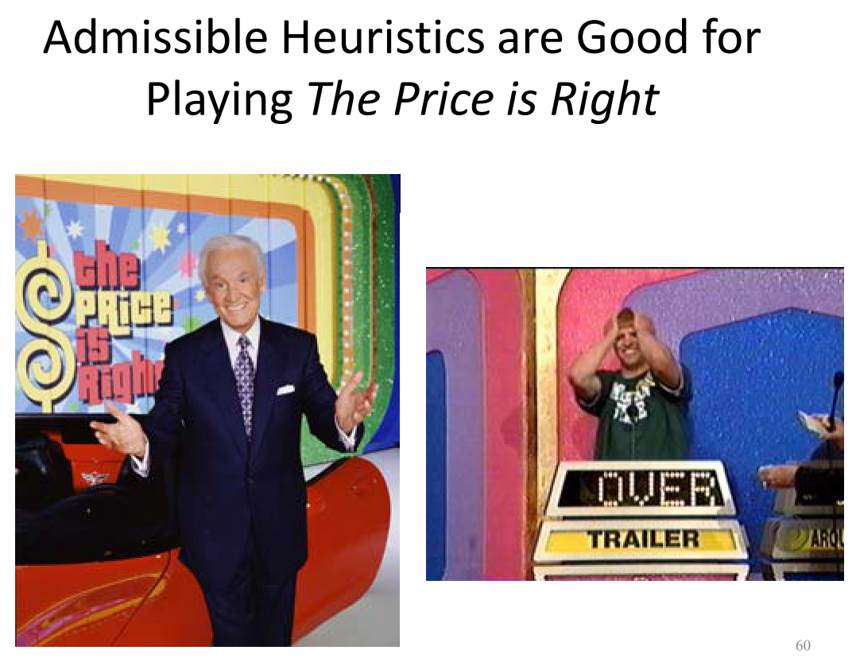
遊戲規則為競猜的價格不得超過真實價格，否則出局！

Slide 52
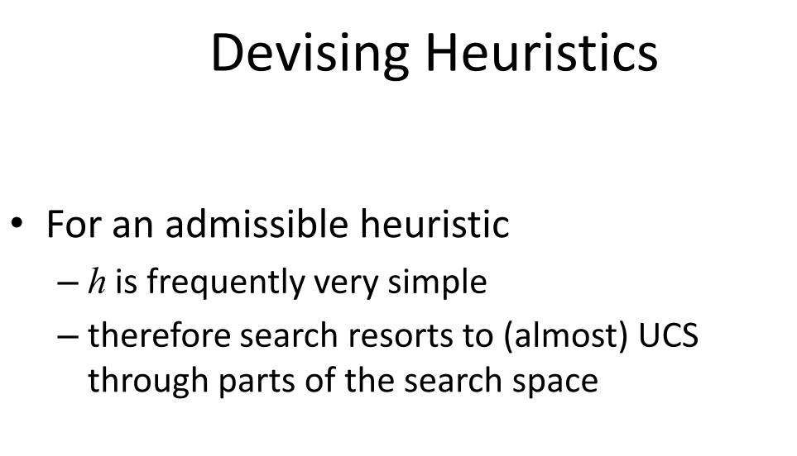

Slide 53
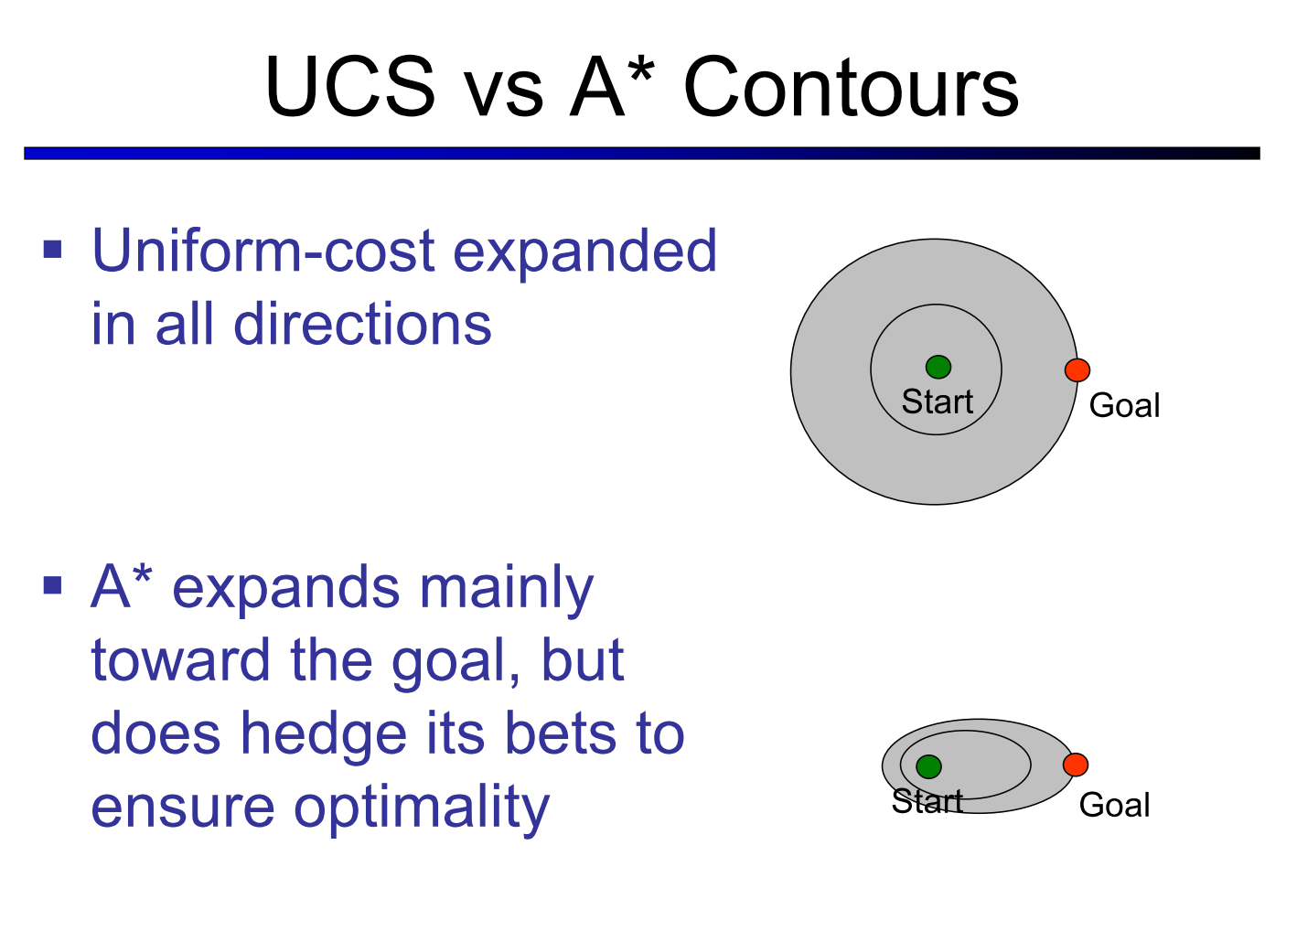
If you hedge your bets, you reduce the risk of losing a lot by supporting more than one person or thing in a situation where they are opposed to each other.

Slide 54
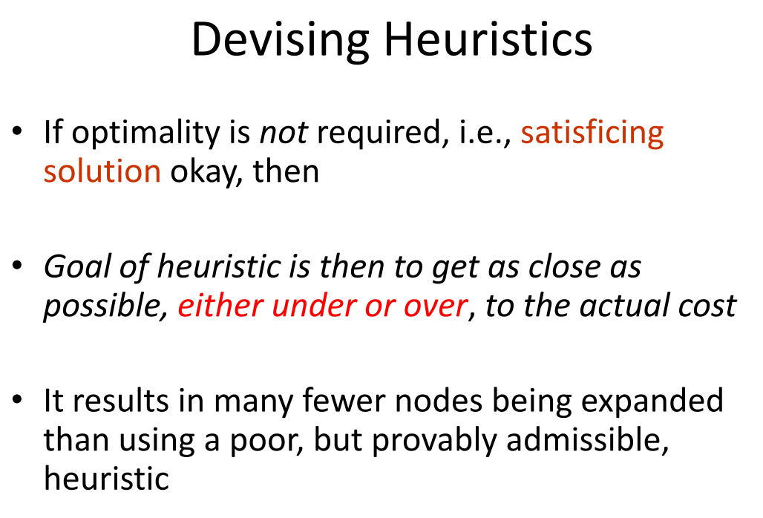

Slide 55
小结
贪婪最佳优先算法是非完备的、非最优的
使用可采纳的启发式，则A*是完备的、最优的
使用一致的启发式，则A*
扩展所有f(n)<C*的节点
扩展部分f(n)=C*的节点
不扩展f(n) > C*的节点
若可采纳的启发式h₂比h₁优越，则h₂用于A*搜索更好

